Slide 1

Mācību snieguma vērtēšanas veidi, formas un metodes izglītojamo mācīšanās atbalstam un izaugsmei
Ogres Valsts ģimnāzija, 2024.g. 21.oktobris
Lektore – Marina Jefremova
Notes:
PIEZĪME.
Lai mainītu attēlu šajā slaidā, atlasiet attēlu un izdzēsiet to. Pēc tam noklikšķiniet uz attēlu ikonas vietturī, lai ievietotu savu attēlu.

Slide 2
Krievu valodas (svešvalodas) metodiskie paņēmieni un jauninājumi mācību saturā un metodikā.
10.00 – 11.20 - Vērtēšanas pieeja krievu valodas stundās un pārbaudes darbu veidošanā.
11.20 – 12.00 - Sasniedzamā rezultāta formulēšana un produktīvas atgriezeniskās saites sniegšana stundā.u
12.00.-12.20 – Pusdienas/kafijas pauze
12.20 – 13.40 - Daudzveidīgi digitālie rīki mācību procesā.
13.40 – 14.20 - Mācību materiālu veidošana 7.-9. klasēm.
14. 20 – 14.30 - Jautājumi un atbildes.

Slide 3

Vienota skolēnu mācību sasniegumu vērtēšanas sistēma vispārizglītojošajās skolās
Izmaiņas no 2024. gada 1. septembra paredz grozījumi Ministru kabineta (MK) noteikumos Nr. 416 “Noteikumi par valsts vispārējās vidējās izglītības standartu un vispārējās vidējās izglītības programmu paraugiem” un grozījumi Ministru kabineta noteikumos Nr. 747 “Noteikumi par valsts pamatizglītības standartu un pamatizglītības programmu paraugiem”, kuri stājās spēkā 2023. gada 26. augustā.
Formatīvie vērtējumi – ikdienas vērtējumi, kas neietekmē skolēna gala atzīmi
Summatīvā vērtēšana – mācīšanās posma noslēgumā

Slide 4
Formatīvā vērtēšana
Formatīvā vērtēšana ir nepārtraukta ikdienas mācību procesa sastāvdaļa un nodrošina skolēnam un pedagogam atgriezenisko saiti par skolēna tā brīža sniegumu attiecībā pret plānotajiem sasniedzamajiem rezultātiem. Formatīvie vērtējumi neietekmē skolēna snieguma summatīvos vērtējumus.
pedagogs noteiktu skolēna mācīšanās vajadzības un sniegtu papildu atbalstu skolēnam, plānotu un uzlabotu mācīšanu;
skolēns uzlabotu mācīšanos, patstāvīgi vērtētu savu un cita sniegumu.

Slide 5
Formatīvās vērtēšanas formas
Formatīvā vērtēšana ir atgriezeniskās saites gūšana gan skolēnam, gan skolotājam ar mērķi uzlabot turpmāko darbu. Formatīvās vērtēšanas primārais mērķis ir dot iespēju skolēnam gūt atgriezenisko saiti par to, ko iemācījies, vai ir pareizi sapratis apgūto, kā arī motivēt turpmākajam darbam.
Kādi formatīvās vērtēšanas veidi jūs izmantojiet krievu valodas stundās?
Vai formatīvās vērtēšanas rakstu darbos ir vajadzīgs kāds formāls vērtējums?

Slide 6
Formatīvās vērtēšanas formas
1.работа с текстом (да/нет, продолжи, ответь на вопросы)
2. Uzdevumi.lv, Грамматические тесты
3. Этап подготовки творческой работы
4. Слушание
5. Диктант
6. Работа в группе, в парах

Slide 7
SUMMATĪVĀ VĒRTĒŠANA
Summatīvā jeb apkopojošā vērtēšana ir tiek organizēta temata beigās. Tās mērķis ir noskaidrot skolēnu zināšanu un prasmju apguves līmeni. Vērtējums parasti tiek izteikts ballēs. Summatīvā vērtēšana identificē mācību mērķu un sasniegto rezultātu atbilstību.

Slide 8
Pārbaudes darbu veidošana
Lasīšanas uzdevumi
Klausīšanās uzdevumi
Rakstīšanas uzdevumi
Mutvārdu uzdevumi (Prezentācija, stāsts, intervija)

Slide 9
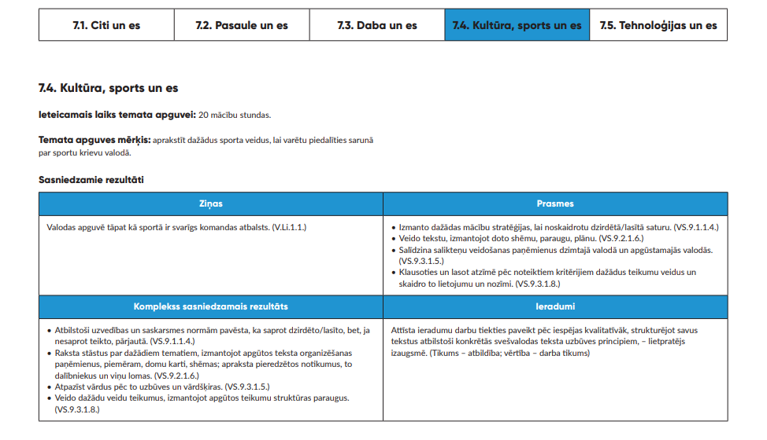
Pārbaudes darbu veidošana

Slide 10
Sasniedzamā rezultāta formulēšana un produktīvas atgriezeniskās saites sniegšana stundā
3 līmeņu plānošanas modelis
Standarts
Skolēnam noteikts sasniedzamais gala rezultāts noteiktā posmā mācību jomā un caurvijās
Sasniedzamie rezultāti (skola2030.lv)
Programma
Skolēnam sasniedzamais rezultāts temata/satura vienības ietvaros, satura apguves secība un laiks
Mācību programmu paraugi pamatizglītībā (skola2030.lv)
Programmu paraugi vidējā izglītībā (skola2030.lv)
Stunda
Skolēnam katrā stundā sasniedzamais rezultāts

Slide 11
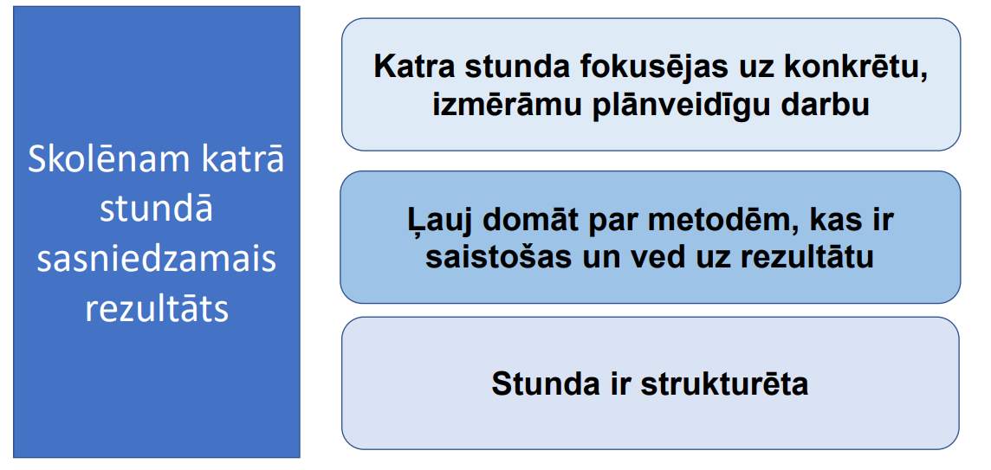
Sasniedzamā rezultāta formulēšana un produktīvas atgriezeniskās saites sniegšana stundā

Slide 12
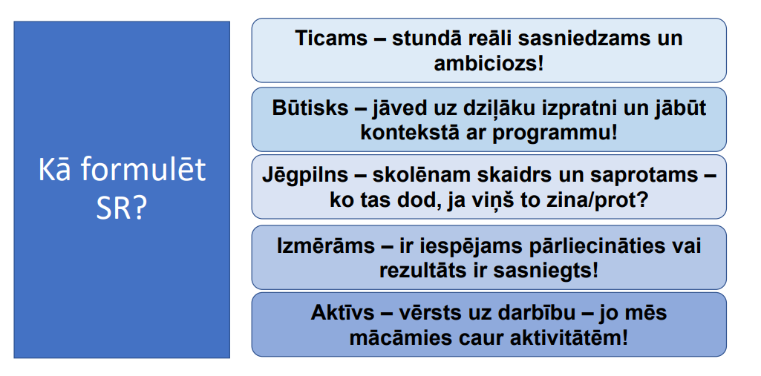
Sasniedzamā rezultāta formulēšana un produktīvas atgriezeniskās saites sniegšana stundā

Slide 13
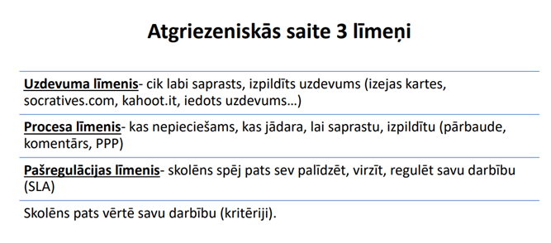
Sasniedzamā rezultāta formulēšana un produktīvas atgriezeniskās saites sniegšana stundā

Slide 14
Sasniedzamā rezultāta formulēšana un produktīvas atgriezeniskās saites sniegšana stundā
PPP atgriezeniskā saite
Klasesbiedri sniedz cits citam atgriezenisko saiti mutiski vai rakstiski saskaņā ar
skolotāja instrukcijām:
1. Pasaki saviem klasesbiedriem, kas tev viņu darbā patīk.
2. Pavaicā viņiem kaut ko par viņu darbu.
3. Piedāvā priekšlikumu uzlabojumiem.

Slide 15
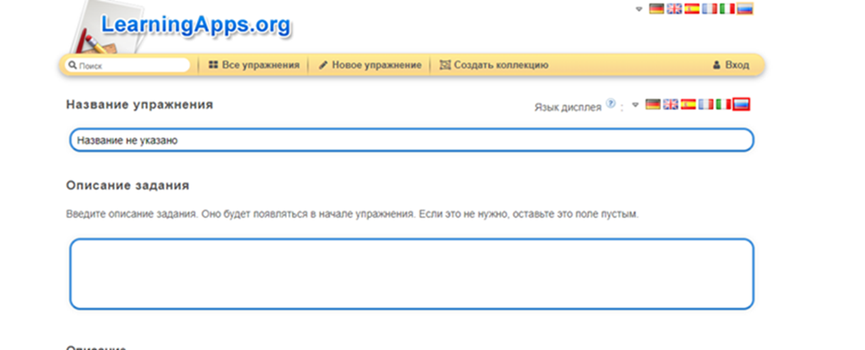

Daudzveidīgi digitālie rīki mācību procesā
https://learningapps.org Duolingo

Slide 16
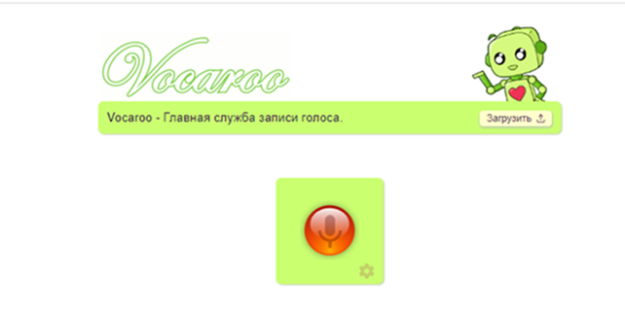
Daudzveidīgi digitālie rīki mācību procesā
https://elevenlabs.io/
https://www.narakeet.com/languages/russian-tts-ru/

Slide 17
Daudzveidīgi digitālie rīki mācību procesā
https://www.youtube.com/watch?v=uU0EAivPdMA
https://www.youtube.com/watch?v=-Pc_AjvWeDw
https://www.youtube.com/watch?v=fVPewQx8DTM
https://www.youtube.com/watch?v=0W7PoyBjjrE
https://www.youtube.com/watch?v=5GbE4UJCogw
https://www.youtube.com/watch?v=jXsQMPBptMU
Siberian holidays (Твои сибирские каникулы)

Slide 18
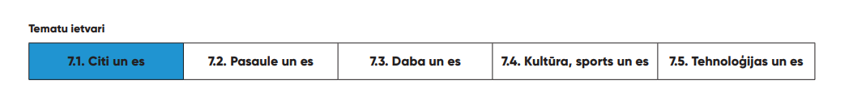


Mācību materiālu veidošana 7.-9. klasēm.

Slide 19
Izmantotās literatūras un avotu saraksts
https://skola2030.lv/lv/skolotajiem/macibu-prieksmeti/krievu-valoda-svesvaloda
https://skola2030.lv/lv/jaunumi/blogs/solo-taksonomija-skolena-domasanas-dziluma-merisanai
https://www.skola2030.lv/lv/jaunumi/blogs/septinas-efektivas-atgriezeniskas-saites-pazimes
https://www.ikvd.gov.lv/lv/media/320/download
https://www.rvvg.lv/metodiskais-centrs/docs/Sasniedzamo%20rezultatu%20formulesana.pdf
https://www.visc.gov.lv/sites/visc/files/data_content/rokasgramata_met_pan_sem1.pdf

Slide 20
PALDIES PAR UZMANĪBU!

